Slide 1
Escape Cube(가제) 발표
2013000000 양기석
2015182002 고동현

Slide 2
기획컨셉
시점 – 3인칭 시점
게임장르 – 어드벤처 퍼즐
플랫폼 – Window OS PC
스토리 – 개발되는 AI 로봇을 소재로 큐브안에 갇힌 이유를
풀어가는2인용게임

Slide 3
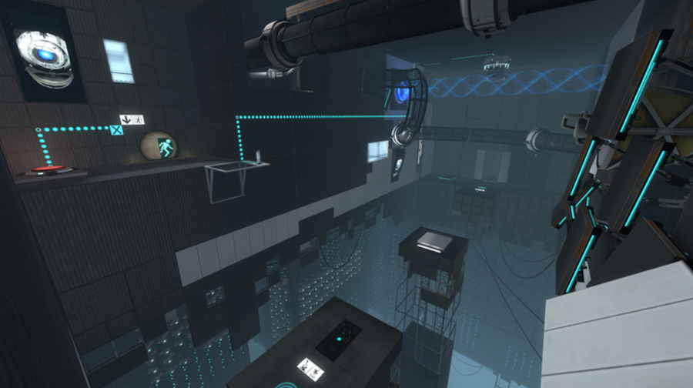
게임컨셉

